Slide 1
Topological Sort
{
Топологическая сортировка
Фаварисова Алсу
11-301
}
...

Slide 2
Что такое топологическая сортировка?
Топологическая сортировка - это упорядочивание вершин таким образом, что если есть ребро между (u, v), то u должно стоять перед v в топологической сортировке.

Slide 3
Историческая справка
Один из первых алгоритмов топологической сортировки, и наиболее приспособленный к исполнению вручную разработан Артуром Каном в 1962 году.
С использованием вычислительной техники топологическую сортировку можно выполнить за O(V+E) времени, если обойти все вершины, используя поиск в глубину, и выводить вершины в момент выхода из неё — алгоритм разработан Робертом Тарьяном в 1976 году.

Slide 4
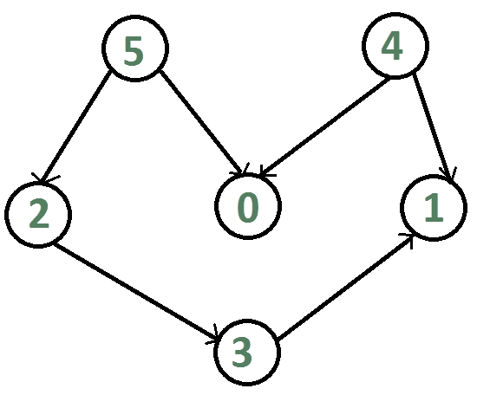
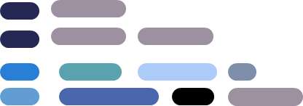
Особенности топологической сортировки
1. Топологическая сортировка возможна только для ориентированного ациклического графа (DAG).
2. Для графа может быть более одной топологической сортировки. Например, топологическая сортировка графа, представленного на слайде – как
“4 5 2 3 1 0”, так и “5 4 2 3 1 0”.

Slide 5

Почему топологическая сортировка невозможна для графов с неориентированными ребрами?
Это связано с тем, что неориентированное ребро между двумя вершинами u и v означает, что существует дуга от u до v, а также от v до u. Из-за этого оба узла u и v зависят друг от друга, и ни один из них не может появиться раньше другого в топологическом порядке, не создавая противоречия.
Почему топологическая сортировка невозможна для графов, имеющих циклы?
Представим граф с 3 вершинами и дугами = {от 1 до 2, от 2 до 3, от 3 до 1}, образующими цикл. Теперь, если мы попытаемся топологически отсортировать этот граф, начиная с любой вершины, это всегда будет противоречить нашему определению. Все вершины в цикле косвенно зависят друг от друга, следовательно, топологическая сортировка завершается неудачей.
*

Slide 6
Алгоритм топологической сортировки с использованием поиска в глубину (DFS):
1. Создать граф с n вершинами и m направленными ребрами.
2. Инициализировать стек и массив посещенных вершин размером n.
3. Для каждой непосещенной вершины в графе выполнить следующее:
Вызвать функцию DFS с данной вершиной в качестве параметра.
В функции DFS отметить вершину как посещенную и рекурсивно вызвать функцию DFS для всех непосещенных соседей данной вершины.
После посещения всех соседей, поместить вершину в стек.
4. После посещения всех вершин, извлечь элементы из стека и добавить их в выходной список до тех пор, пока стек не опустеет.
5. Полученный список представляет собой топологически упорядоченный порядок графа.

Slide 7

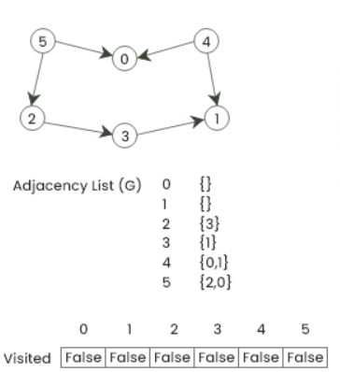
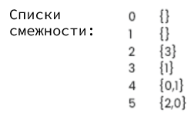

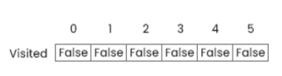
Иллюстрация алгоритма топологической сортировки:
{
..
Входные данные:
Инициализируем стек и массив посещенных вершин размером V (количество вершин):

Slide 8
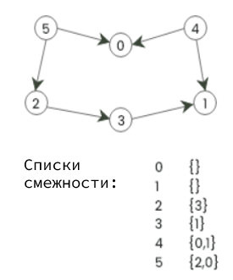




Иллюстрация алгоритма топологической сортировки:
{
..
Шаг 1:
Шаг 2:
Шаг 3:
DFS(0),
Visited[0] = True
Список смежности пуст.
Вызова рекурсии больше нет.
DFS(1),
Visited[1] = True
Список смежности пуст.
Вызова рекурсии больше нет.
DFS(2),
Visited[2] = True
DFS(3),
Visited[3] = True
Вершина 1 уже посещена.
Вызова рекурсии больше нет.

Slide 9


Иллюстрация алгоритма топологической сортировки:
{
..
Шаг 4:
Шаг 5:
Шаг 6:
DFS(4),
Visited[4] = True
Вершины 0, 1 уже посещены.
Вызова рекурсии больше нет.
DFS(5),
Visited[5] = True
Вершины 0, 2 уже посещены.
Вызова рекурсии больше нет.
Возвращаем все элементы стека начиная с конца

Slide 10
Сложность по времени
Для алгоритма топологической сортировки, основанного на обходе графа в глубину (DFS), сложность по времени составляет O(V + E), где V - количество вершин, а E - количество ребер в графе.
Это потому, что каждая вершина и каждое ребро обрабатываются ровно один раз в процессе выполнения алгоритма.

Slide 11
Сложность по памяти
Сложность по памяти для алгоритма топологической сортировки, основанного на обходе графа в глубину (DFS), составляет O(V), где V - количество вершин в графе.
Это связано с необходимостью хранения информации о посещенных вершинах и стеке вызовов рекурсивной функции в случае DFS.

Slide 12
Входные данные:
Таблица полученных значений:
165 случайных графов с суммой вершин и ребер (V+E) от 1 до 104
 | V+E (сумма вершин и ребер графа) | Время (nanotime) | Количество итераций
Graph 7 | 3 | 3200 | 4
Graph 24 | 10 | 5600 | 10
Graph 40 | 16 | 8100 | 14
Graph 58 | 31 | 19600 | 32
Graph 74 | 44 | 29800 | 72
Graph 90 | 56 | 33500 | 98
Graph 108 | 66 | 47600 | 116
Graph 123 | 75 | 57300 | 134
Graph 139 | 88 | 63700 | 156
Graph 157 | 100 | 65100 | 180
Graph 165 | 104 | 77100 | 194
* В таблице представлены лишь некоторые значения.
Полный список графов:
https://github.com/AlsuFav/Topological-Sort/blob/main/График%20сложности.xlsx

Slide 13
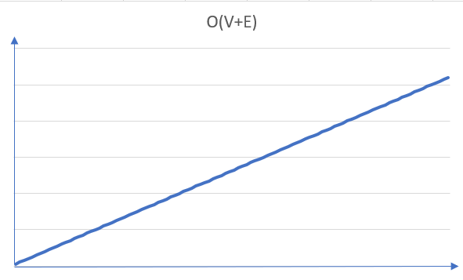
Анализ графиков
Ожидаемая временная сложность алгоритма топологической сортировки – линейная относительно суммы вершин и ребер графа (V+E)

Slide 14
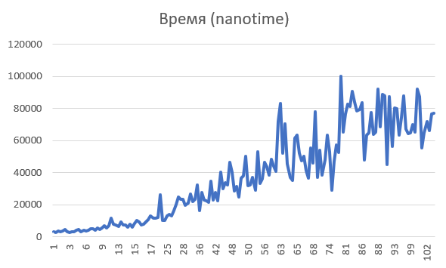
Анализ графиков
Предположительно, график зависимости времени от входных данных должен представлять собой прямую.
Анализируя экспериментальный и теоретический графики, видим, что экспериментальный график сходится к теоретическому графику.

Slide 15
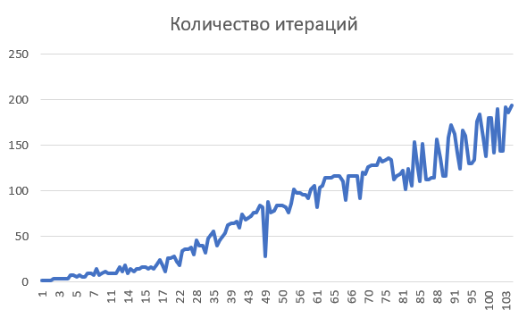
Анализ графиков
Предположительно, график зависимости количества итераций от входных данных должен представлять собой прямую.
Анализируя экспериментальный и теоретический графики, видим, что они визуально похожи.

Slide 16
Преимущества топологической сортировки сортировки в Java: - Эффективность для решения задач с ограничениями приоритета. - Простая реализация с использованием списков смежности. - Широкий спектр применения. - Низкая временная и пространственная сложность.
{
..
}
..

Slide 17
Недостатки топологической сортировки в Java: - Применима только к ориентированным ациклическим графам (DAG), не подходит для циклических графов. - Может быть не уникальной, возможно существование нескольких допустимых топологических упорядочений. - Неэффективна для графов с большим количеством вершин и ребер.
{
..
}
..

Slide 18
Применимость
Топологическая сортировка позволяет определить правильный порядок выполнения задач, учитывая их зависимости.
Также топологическая сортировка применяется при распараллеливании алгоритмов, когда по некоторому описанию алгоритма можно составить граф зависимостей его операций и, отсортировав его топологически, определить, какие из операций являются независимыми и могут выполняться параллельно (одновременно).

Slide 19
Применимость
- Планирование задач и управление проектами.
- Определение порядка компиляции в системах сборки программного обеспечения - топологическая сортировка позволяет определить правильный порядок компиляции файлов, учитывая их зависимости.
- Обнаружение взаимоблокировок в операционных системах.
- Планирование курсов в университетах.
- Анализ зависимостей - в программной инженерии топологическая сортировка используется для анализа зависимостей между модулями или компонентами. Это помогает понять взаимосвязи между различными частями программной системы

Slide 20
Реализация Topological Sort на Java
{
..
https://github.com/AlsuFav/Topological-Sort/blob/main/topological_sort/TopologicalSort.java
}
..

